Slide 1
KRÓLOWA MAJOWYCH DNI

Slide 2
NIECH BĘDZIE POCHWALONY JEZUS CHRYSTUS
KOCHANE DZIECI,
ZAPRASZAM WAS DO WSPÓLNEJ MODLITWY
ZŁÓŻCIE RĄCZKI, DZISIAJ RAZEM POZDROWIMY
MATKĘ BOŻĄ
https://www.youtube.com/watch?v=3_-Eg9iJaBg

Slide 3
ROZPOCZĘLIŚMY NOWY MIESIĄC MAJ
TO MIESIĄC MATKI BOŻEJ
DLACZEGO?
BO TO NAJPIEKNIEJSZY MIESIĄC W ROKU
CAŁA PRZYRODA KWITNIE, ŻYJE, ŚPIEWA – WSZYSTKO PO TO, BY UCZCIĆ MARYJĘ I DAĆ RADOŚĆ LUDZIOM

Slide 4
NABOŻEŃSTWA MAJOWE
W MAJU MY RÓWNIEŻ MÓWIMY MARYI O TYM, ŻE JĄ KOCHAMY.
CZYNIMY TO, GDY ŚPIEWAMY TAKĄ SPECJALNA MODLITWĘ, W KTÓREJ NAZYWAMY MARYJĘ RÓŻNYMI PIEKNYMI IMIONAMI

Slide 5
LITANIA LORETAŃSKA
ŚWIĘTA MARYJO
MATKO NAJMILSZA
PANNO ŁASKAWA
BRAMO NIEBIESKA
UCIECZKO GRZESZNYCH
KRÓLOWO RODZIN
KRÓLOWO POLSKI
MÓDL
SIĘ
ZA
NAMI

Slide 6
TO TYLKO NIEKTÓRE IMIONA MARYI
JEST ICH O WIELE WIĘCEJ
ZA KAŻDYM RAZEM, GDY WYPOWIADAMY JEDNO Z IMION MARYI PROSIMY JĄ, ABY SIĘ ZA NAS MODLIŁA DO PANA BOGA
ONA, JAK DOBRA MAMA SŁUCHA NASZYCH PRÓŚB I ZANOSI JE PANU BOGU, BY POMÓGŁ NAM W NASZYCH POTRZEBACH

Slide 7
KAPLICZKI
LUDZIE, KTÓRZY KOCHAJĄ MARYJĘ BUDUJĄ DLA NIEJ KAPLICZKI PRZY DROGACH, W OGRODZIE, W LESIE
DBAJĄ O NIE, OZDABIAJĄ, PRZYNOSZĄ ŚWIEŻE KWIATY
MODLĄ SIĘ PRZY KAPLICZKACH, W KTÓRYCH SA FIGURY I OBRAZY MARYI

Slide 9
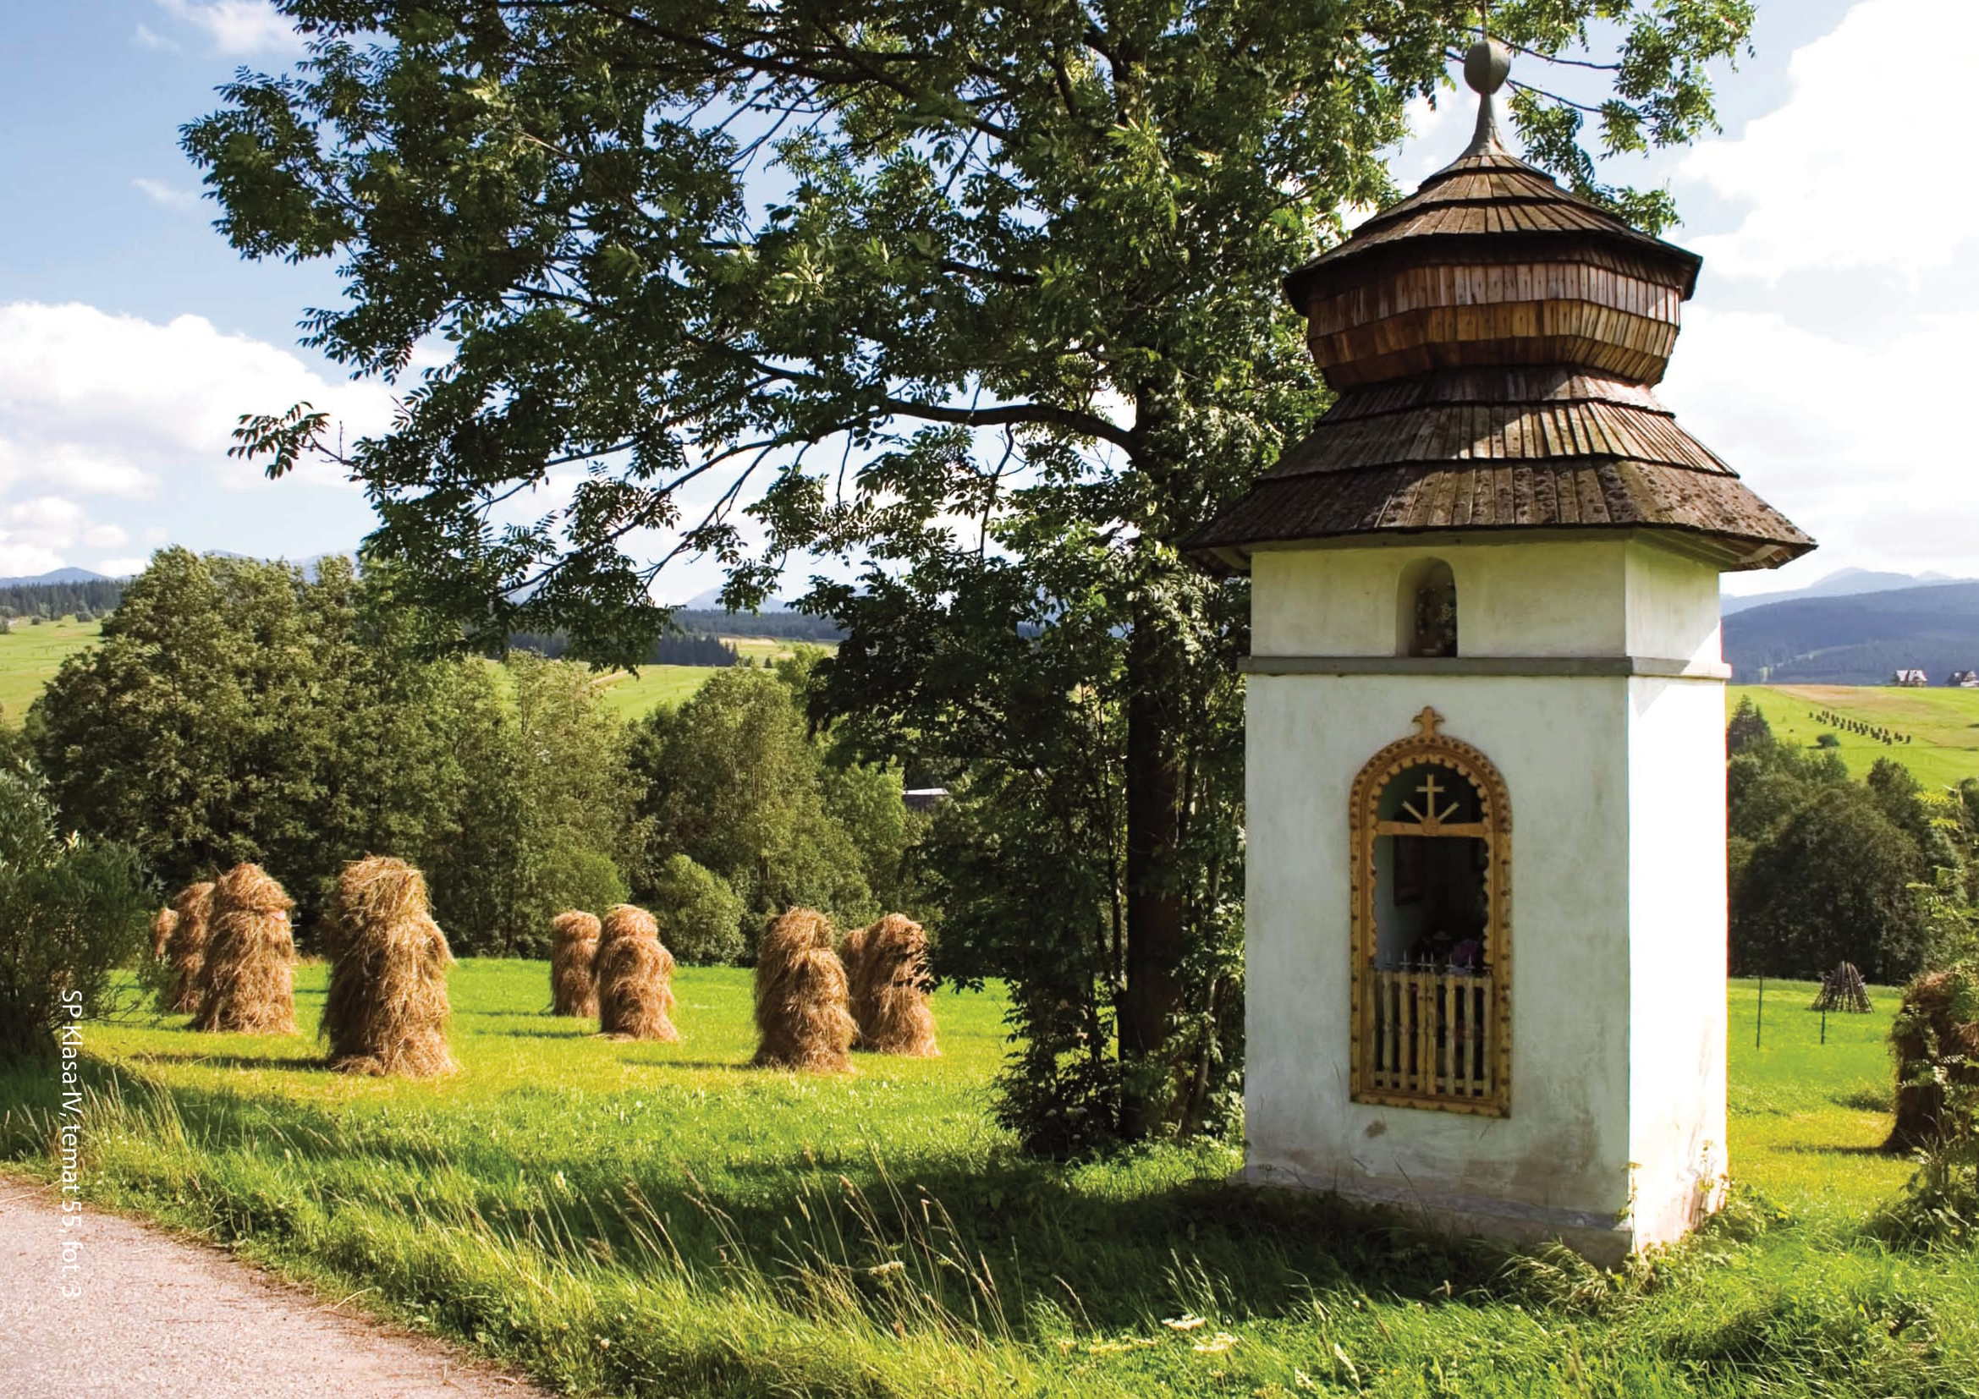

Slide 11
NA PEWNO WIDZIELIŚCIE TAKIE KAPLICZKI RÓWNIEŻ W NASZEJ OKOLICY

Slide 12
WY NA PEWNO TEŻ KOCHACIE MATKĘ BOŻĄ
NIE ZAPOMINAJCIE SIĘ DO NIEJ MODLIĆ
ONA JEST MAMĄ PANA JEZUSA, ALE RÓWNIEŻ NASZĄ
MAMĄ, KTÓRA OPIEKUJE SIĘ NAMI Z NIEBA I POMAGA NASZYM MAMOM W OPIECE NAD NAMI
DLATEGO SPRÓBUJCIE NAUCZYĆ SIĘ KILKU IMION MATKI BOŻEJ Z LITANII, DOBRZE?
A POTEM MÓDLCIE SIĘ NIMI Z CAŁĄ RODZINĄ

Slide 13
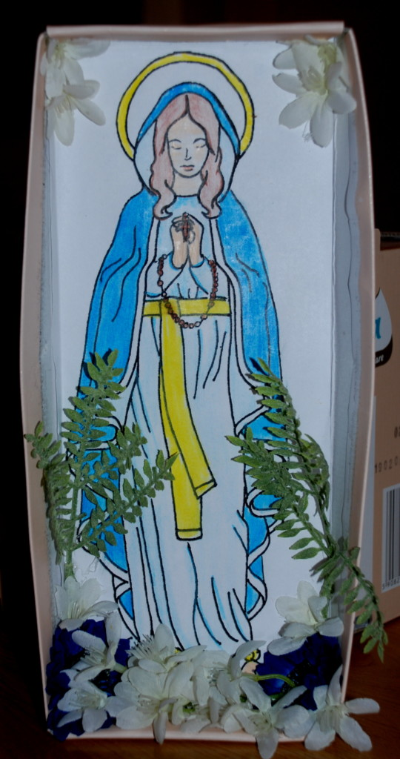
ZADANIE
SPODOBAŁY SIĘ WAM KAPLICZKI
MATKI BOŻEJ?
ZROBIMY DZISIAJ SWOJĄ
PRZYGOTUJCIE:
PUDEŁKO PO BUTACH
KLEJ, NOŻYCZKI, KREDKI
RÓZNE OZDOBY: KWIATY, KORALIKI, itp.
WYDRUKUJCIE OBRAZEK MATKI BOŻEJ Z ZAŁĄCZNIKA LUB PO PROSTU NARYSUJCIE MATKĘ BOŻĄ

Slide 14
ZOBACZCIE, JAK MOŻE WYGLĄDAĆ WASZA KAPLICZKA

Slide 15
POCHWALCIE SIĘ SWOJĄ KAPLICZKĄ
GOTOWE KAPLICZKI USTAWCIE W SWOIM POKOJU I CODZIENNIE, PRZEZ CAŁY MAJ, MÓDLCIE SIĘ PRZY NICH DO MATKI BOŻEJ
PRZYŚLIJCIE RÓWNIEŻ MAILA Z ZDJĘCIEM WASZEJ KAPLICZKI, BARDZO JESTEM CIEKAWA, JAK WAM POSZŁO,
POZDRAWIAM,
P. Marzenka

